Slide 1




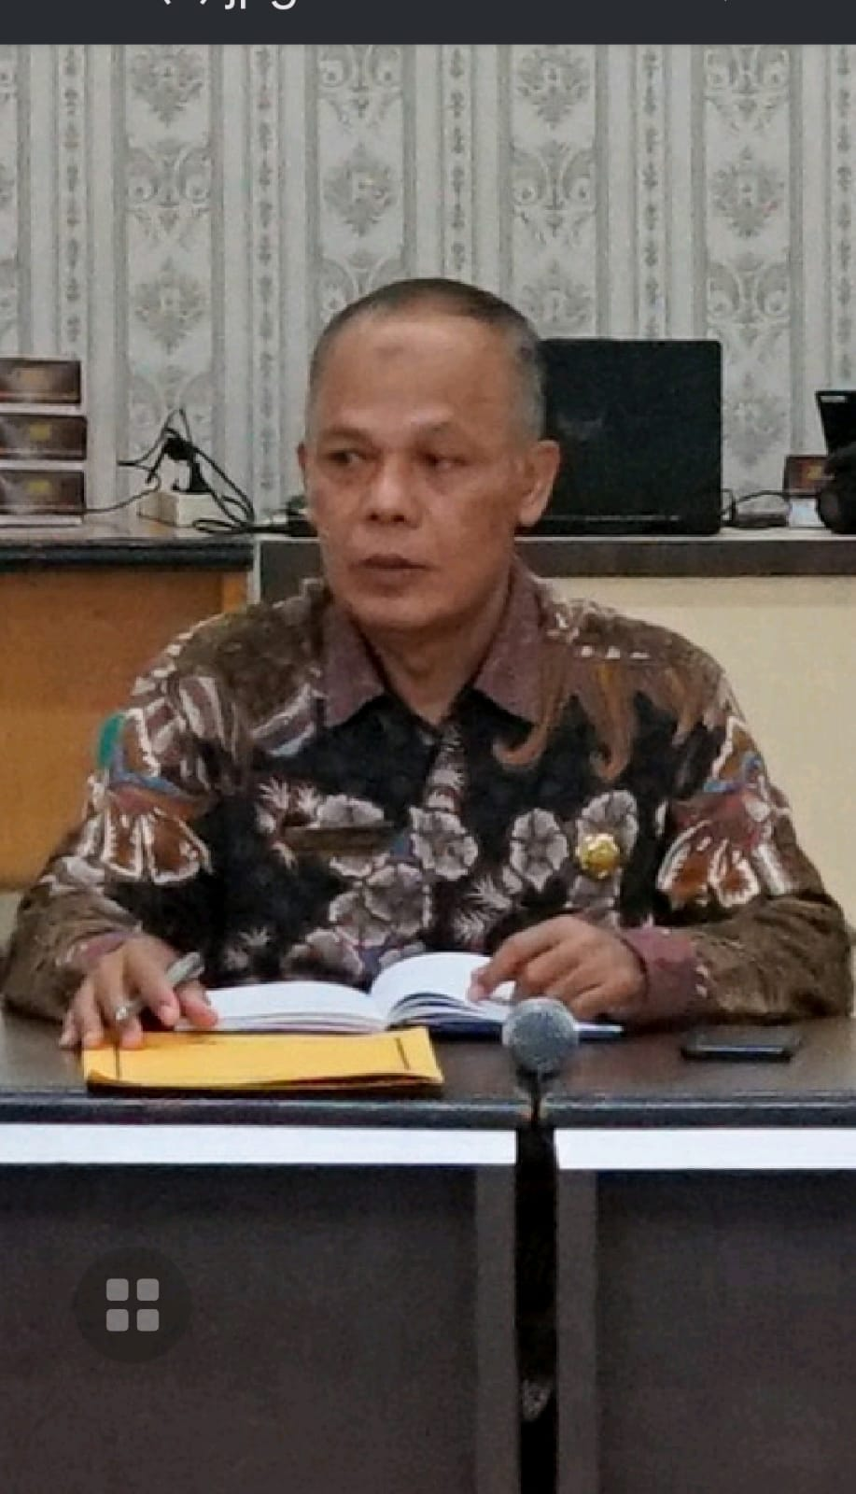
KOLABORASI MEMBANGUN BUDAYA KERJA INKLUSIF
DAN KOLABORATIF
NAMA: : DR. DRS. SURIYA JAYA, SH, M.PD
UMUR : 61 THN
PANGKAT : PEMBINA UTAMA/ IVe
JABATAN : WIDYAISWARA AHLI UTAMA
HP : 081362323234
WA : 081362323234
EMAIL : sjaya3434@gmail.com
RUMAH : JLN. USMAN SIDDIQ GG.IKROQ NO.15 B. KHALIPAH KEC.PERCUT
DATA PRIBADI
KETUA DEWAN PIMPINAN WILAYAH ASOSIASI PROFESI WIDYAISWARA INDONESIA (DPW APWI)
PROV. SUM. UTARA
PERIODE 2024-2028
E LEARNING ANGKATAN II 2025
BPSDM PROVSU- 2025

Slide 2
PENGANTAR
MAKNA PENTING:
Kolaborasi: Kerja Sama Antara Dua Pihak Atau Lebih Untuk Mencapai Tujuan Bersama.
Kolaboratif: Budaya Kerja Yang Menekankan Kerja Sama Dan Partisipasi Aktif Semua Anggota.
Inklusif: Budaya Yang Merangkul Dan Menghargai Perbedaan.
MENGAPA BUDAYA KERJA INKLUSIF DAN KOLABORATIF PENTING:
Tantangan keberagaman di tempat kerja
Nilai strategis inklusivitas dan kolaborasi
Dampaknya terhadap inovasi dan produktivitas

Slide 3
Budaya kerja di pemerintahan:
Merupakan nilai, norma, sikap, perilaku, dan kebiasaan kerja yang tumbuh dan berkembang di lingkungan aparatur pemerintahan dalam menjalankan tugas dan fungsinya untuk melayani masyarakat.
Budaya Kerja ini menjadi landasan moral dan etika dalam pelaksanaan pekerjaan sehari-hari, serta menjadi bagian penting dalam menciptakan birokrasi yang profesional, bersih, dan melayani.

Slide 4
BENTUK-BENTUK KOLABORASI
1. Kolaborasi Antar individu:
Kerja Sama Antara Dua Orang atau lebih Dalam Suatu Tim Atau Proyek.
Contoh: Dua Penulis Bekerja Sama Menulis Buku; Kolaborasi Antara Guru Dan Siswa Dalam Pembelajaran.
2. Kolaborasi Antar organisasi:
Dua Atau Lebih Organisasi Bekerja Sama Untuk Mencapai Kepentingan Atau Tujuan Yang Saling Menguntungkan.
Contoh: Perusahaan Teknologi Berkolaborasi Dengan Universitas Untuk Penelitian Dan Pengembangan.

Slide 5
BENTUK-BENTUK KOLABORASI
3. Kolaborasi Antarsektor
Kerja Sama Lintas Sektor, Seperti Antara Sektor Pemerintah, Swasta, Dan Masyarakat Sipil.
Contoh: Program Csr Perusahaan Swasta Yang Didukung Pemerintah Dan Lsm
4. Kolaborasi Lintas Budaya atau Internasional
Kolaborasi Yang Melibatkan Pihak Dari Latar Belakang Budaya Atau Negara Yang Berbeda.
Contoh: Kerja Sama Antara Perusahaan Multinasional Dan Mitra Lokal Di Negara Berkembang.

Slide 6
BENTUK-BENTUK KOLABORASI
5. Kolaborasi Digital atau Virtual
Kolaborasi Yang Dilakukan Secara Daring Melalui Teknologi Informasi Dan Komunikasi.
Contoh: Tim Proyek Internasional Yang Bekerja Sama Menggunakan Tools Seperti Zoom, Slack, Atau Google Docs.
6. Kolaborasi Komunitas
Kolaborasi Antara Individu Atau Kelompok Dalam Masyarakat Untuk Menyelesaikan Masalah Sosial.
Contoh: Warga Desa Berkolaborasi Dengan Lsm Untuk Membangun Sanitasi Yang Lebih Baik.
7. Kolaborasi Inovatif
Kolaborasi Yang Bertujuan Menciptakan Produk, Layanan, Atau Solusi Baru.
Contoh: Startup Bekerja Sama Dengan Universitas Untuk Mengembangkan Teknologi Baru.

Slide 7
Hubungan Kolaborasi dan Inklusivitas
Kolaborasi membutuhkan keterbukaan
Inklusivitas menciptakan ruang bagi kolaborasi sejati
Titik temu: Saling percaya, komunikasi, empati
Strategi Membangun Budaya Inklusif & Kolaboratif
Poin Penting:
  Kepemimpinan Inklusif
  Pelatihan Keberagaman Dan Komunikasi
  Sistem Feedback Dua Arah
  Perayaan Perbedaan Dan Pengakuan Kontribusi

Slide 8
Pidato Presiden RI pada lounching core values dan employer branding ASN 2021
Setiap ASN harus mempunyai orientasi yang sama, yaitu memberika pelayanan terbaik untuk masyarakat. Jiwa melayani serta membantu masyarakat wajib tertanam kuat dalam diri setiap ASN. Saat ini dunia semakin hybrid, serba kolaboratif. Tidak boleh ada ego, baik ego sektor, ego daerah dan ego ilmu
Pelayanan publik adalah wajah kongkrft kehadiran negara dalam kehidupan masyarakat sehari-hari. Dalam mewujudkan pelayanan publik yang prima memerlukan ikhtiar yang berkelanjutan, memerlukan transformasi sistem, memerlukan tata kelola, membutuhkan perubahan mindset dan budaya kerja birokrasi kita dari senang dilayani mehjadi budaya melayani

Slide 9
Bangga melayani bangsa
Employer Branding ASN

Slide 10
Harmonis
Kompeten
Kami saling peduli dan menghargai pebedaan
Layak
Kami terus belajar dan mengembangkan kapasitas
Kami berdedikasi dan mengutamakan kepentingan bangsa dan negara
BerAKHLAK
Akuntabel
Adaptif
Kami bertanggung jawab atas kepercayaan yang diberikan
Kami terus berinovasi dan antusias dalam mengerakkan atau mengatasi perubahan
Bangga melayani bangsa
Berorientasi Pelayanan
Kolaboratif
Kami berkomitmen memberikan pelayanan prima demi kepuasan masyarakat
Kami membangun kerja sama yang sinergis
Birokrasi kelas dunia

Slide 11
Panduan prilaku/kode etik
KOLABORASI
MEMBERI KESEMPATAN KEPADA BERBAGAI PIHAK UNTUK BERKONTRIBUSI
TERBUKA DALAM BEKERJA SAMA UNTUK MENGHASILKAN NILAI TAMBAH
MENGGERAKKAN PEMANFAATAN BERBAGAI SUMBER DAYA UNTUK TUJUAN BERSAMA

Slide 12
Hubungan Kolaborasi dengan Kode Etik ASN
NILAI DASAR ASN
Pasal 4 UU no 5 tahun 2014
KODE ETIK ASN
Memegang teguh Ideologi Pancasila
Setia dan mempertahankan UUD Tahun 1945 serta Pemerintah yang sah
Mengabdi kepada negara dan rakyat Indonesia
Menjalankan tugas secara profesional dan tidak berpihak
Memuat keputusan berdasarkan prinsip keahlian
Menciptakan lingkungan kerja yang nondiskriminatif
Memelihara dan menjunjung tinggi standar etika yang luhur
Mempertanggung jawabkan tindakan dan kinerjanya kepada publik
Memiliki kemampuan dalam melaksanakan kebijakan dan program pemerintah
Memberikan layanan kepada publik secara jujur, tanggap, cepat, tepat akurat, berdaya guna dan berhasil guna dan santun
Mengutamakan kepemimpinan berkualitas tinggi
Menghargai komunikasi konsultasi dan kerjasama
Mengutamakan pencapaian hasil dan mendorong kinerja pegawai
Mendorong kesetaraan dalam pekerjaan
Meningkatkan efektivitas sistem pemerintahan yang demokratis sebagai perangkat sistem karier
Melaksanakan tugas dengan jujur, bertanggung jawab, dan berintegritas tinggi
Melaksanakan tugasnya dengan cermat dan disiplin
Melayani dengan sikap hormat, sopan dan tanpa tekanan
Melaksanakan tugasnya sesuai dengan ketentuan PerUUan
Melaksanakan tugasnya sesuai sesuai perintah atasan atau pejabat yang berwenang sejauh tidak bertentangan dengan ketentuan PerUUan dan etika pemerintahan
Menjaga kerahasiaan menyangkut kebijakan negara
Menggunakan kekayaan dan barang milik negara secra bertanggung jawab , efisien dan efektif
Menjaga agar tidak terjadi konflik kepentingan dalam melaksanakan tugasnya
Memberikan informasi secara benar dan tidak menyesatkan kepada pihak lain yang memerluan informasi terkait kepentingan kedinasan
Tidak menyalahgunakan informasi intern negara, tugas, status, kekuasaan dan jabatan untuk mendapat atau mencari keuntungan atau manfaat bagi diri sendiri atauorang lain
Memegang teguh nilai dasar ASN dan selalu menjaga reputasi dan integritas ASN
Melaksanakan ketentuan perundang-undangan mengenai disiplin ASN
kolaboratif
MEMBERI KESEMPATAN KEPADA BERBAGAI PIHAK UNTUK BERKONTRIBUSI
TERBUKA DALAM BEKERJA SAMA UNTUK MENGHASILKAN NILAI TAMBAH
MENGGDERAKKAN PEMANFAATN BERBAGAI SUMBER AYA UNTUK TUJUAN BERSAMA
Kami membangun kerja sama yang sinergis

Slide 13
Penutup & Aksi Nyata
KALAU BOLEH bertanya:
“Apa langkah kecil yang bisa Anda LAKUKAN hari ini untuk membangun budaya kerja inklusif?”

Slide 14
BURUNG ELANG TERBANG DI AWAN
BURUNG BALAM MELINTAS KALI
USAILAH MATERI YANG SAYA SAMPAIKAN
KALAU ADA SALAH MAKLUMKAN DI HATI
JIKALAU LOGAM HENDAK DIDULANG
ELOKLAH DIDULANG SI PANDAI BESI
JIKALAU ADA UMUR YANG PANJANG
DAPATLAH KITA BERTEMU LAGI

Slide 15
TERIMA KASIH

